Slide 1
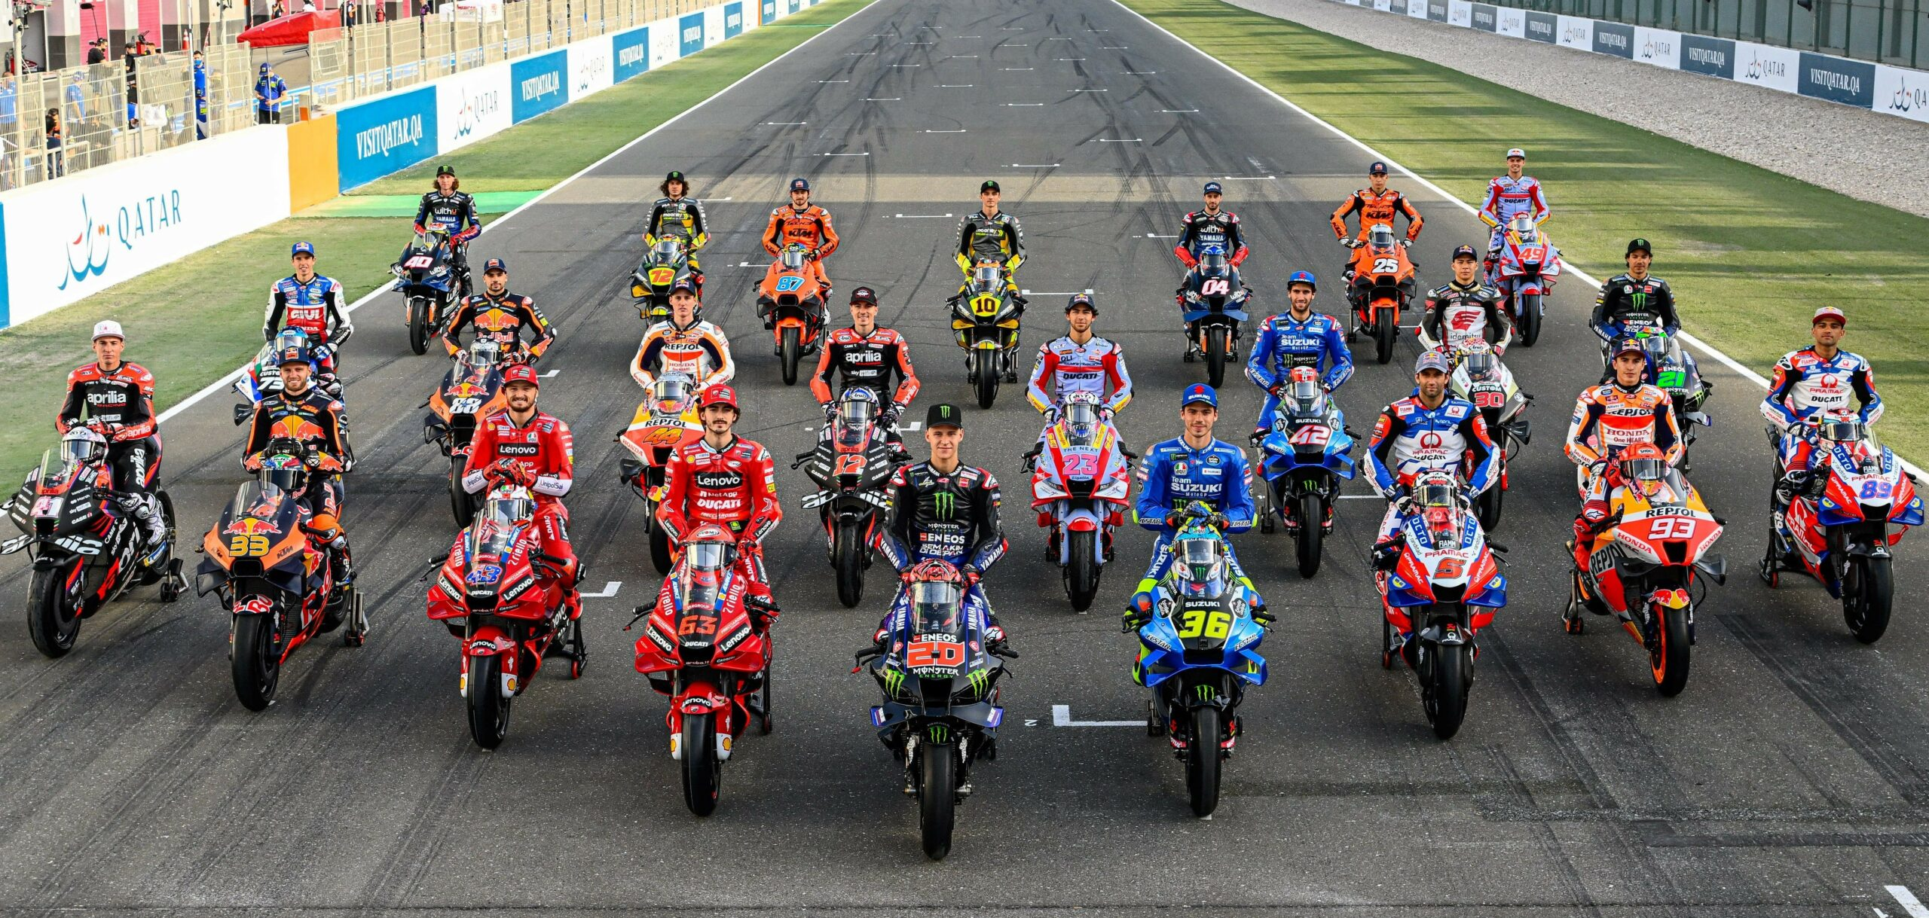
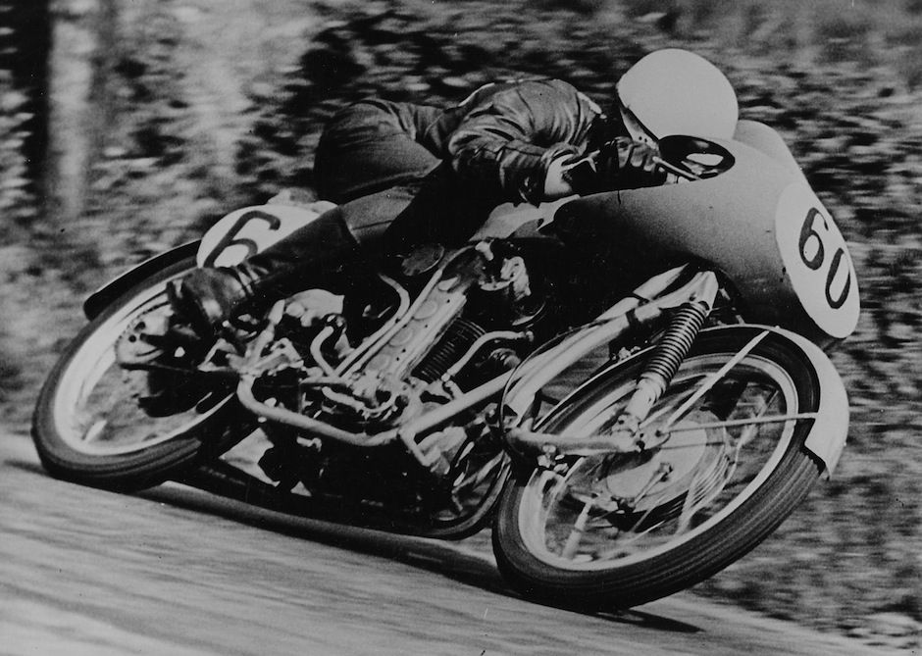
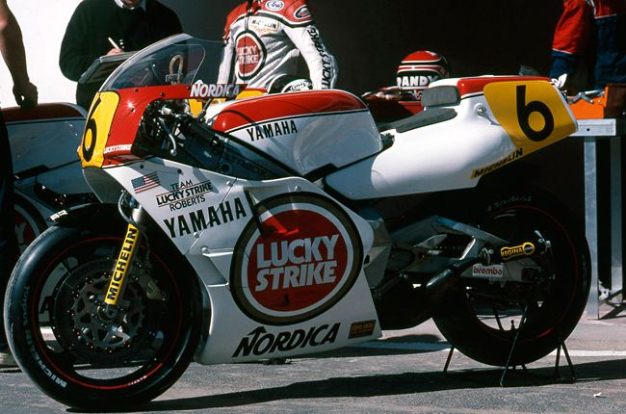


Histoire de la motoGP
De sa création à aujourd’hui

Slide 2
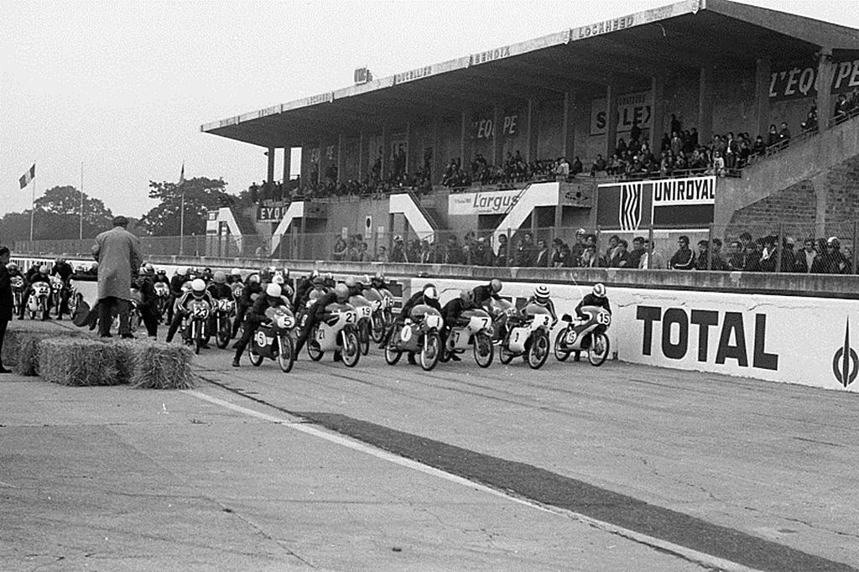
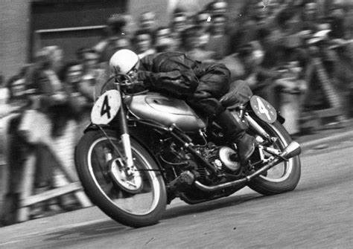
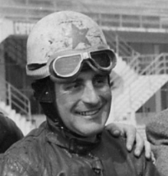
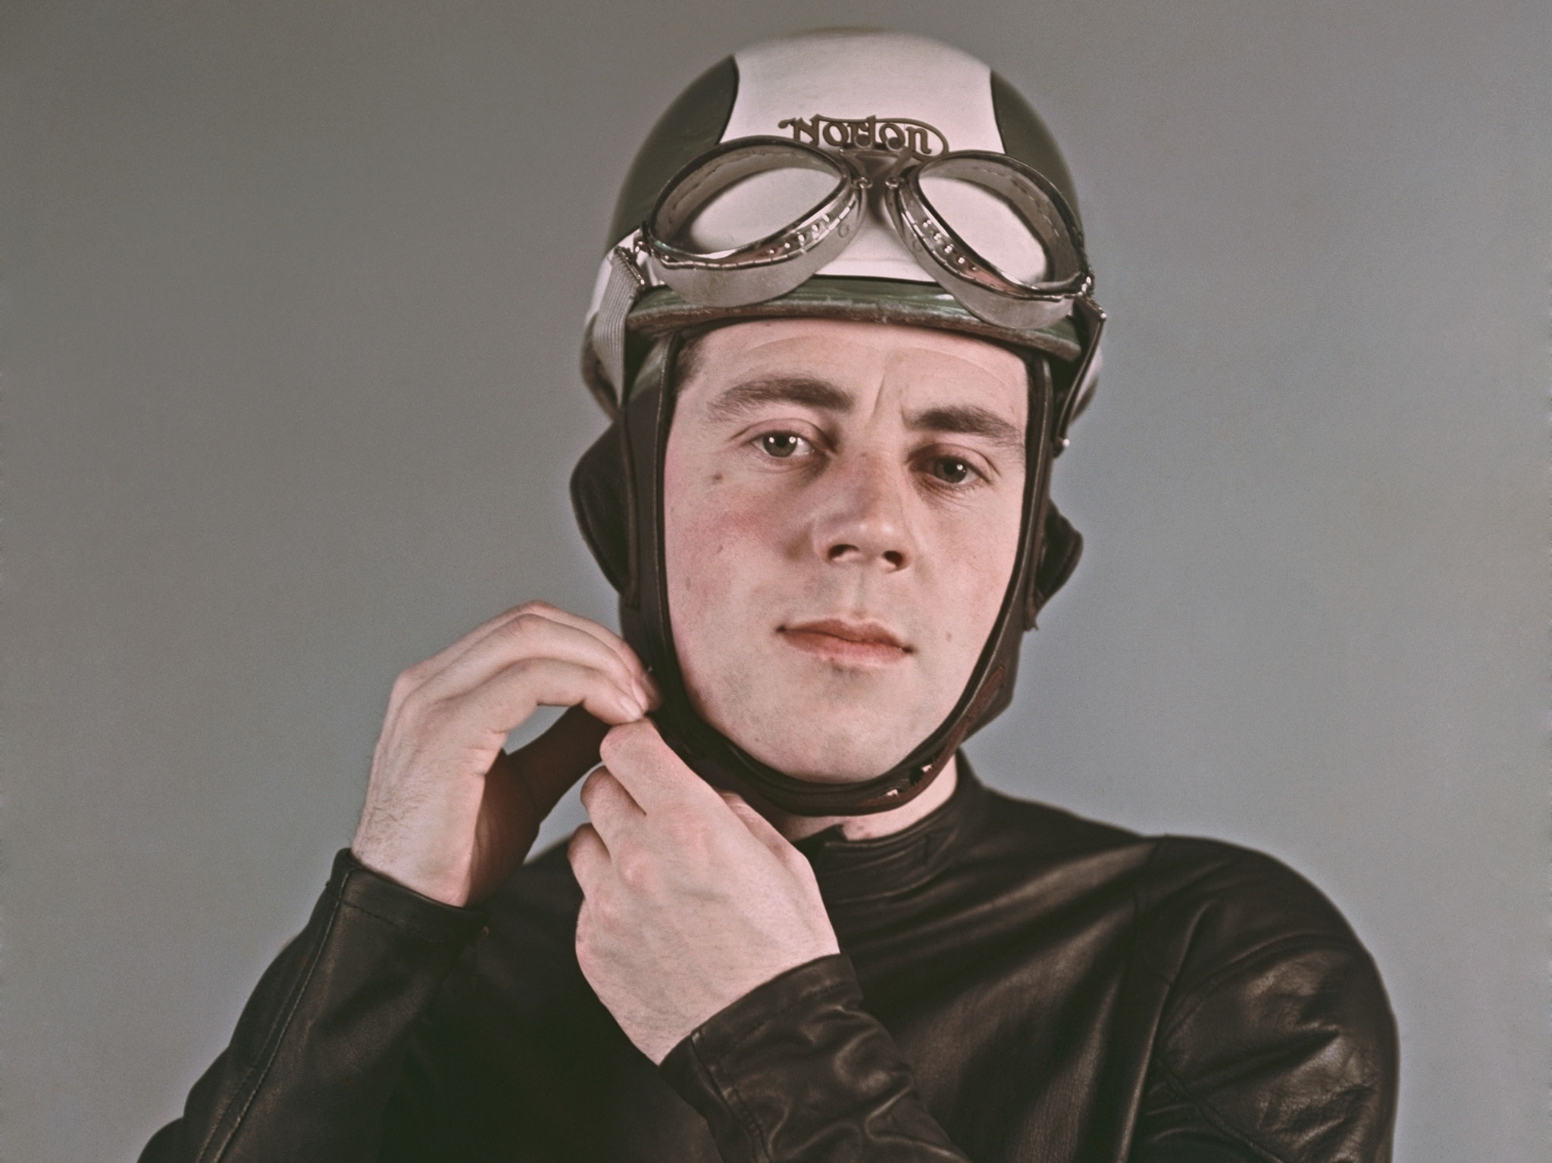
1949 L’aventure commence
Leslie
Graham
1er CdM 500cc sur AJS
En 1949 la Fédération Internationale Motocycliste voit le jour.
Le championnat comporte six courses
de Grand Prix, toutes courues en Europe,
pour cinq catégories :
500 cm3, 350 cm3, 250 cm3, 125 cm3
Entre 1949 et 1974, les constructeurs italiens dominent la catégorie 500cc. Des légendes de la moto tels que Geoff Duke , John Surtees, Giacomo Agostini, Phil Read et Mike Hailwood remporte leurs titres en catégorie reine sur ces machines jusqu’en 1975.
-Moteurs à deux temps
-Courses sur différents types de surfaces
-Motos légères
Geoff Duke

Slide 3
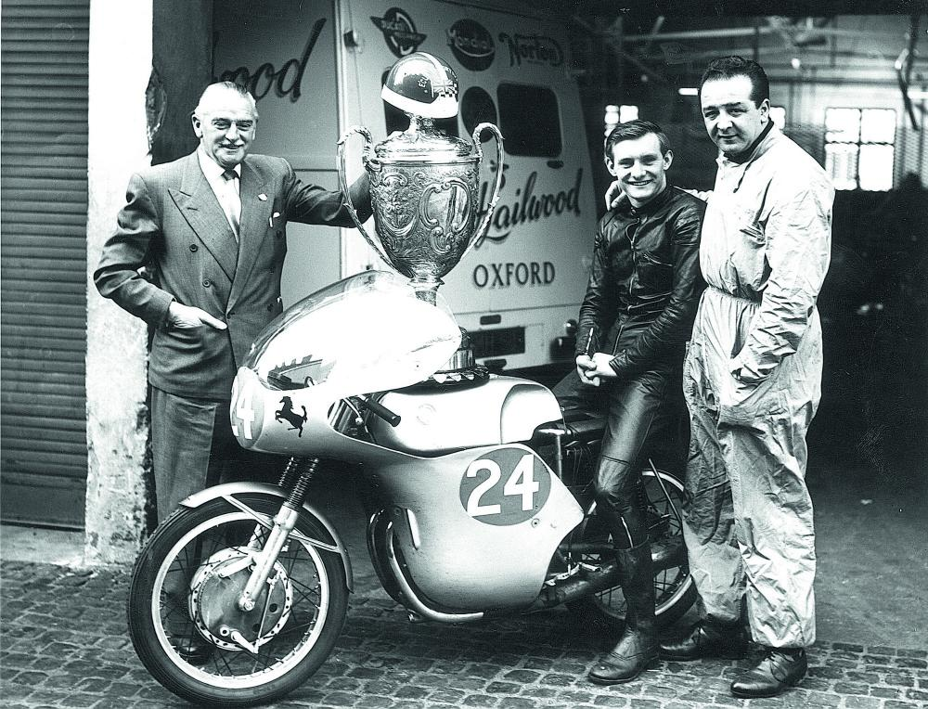
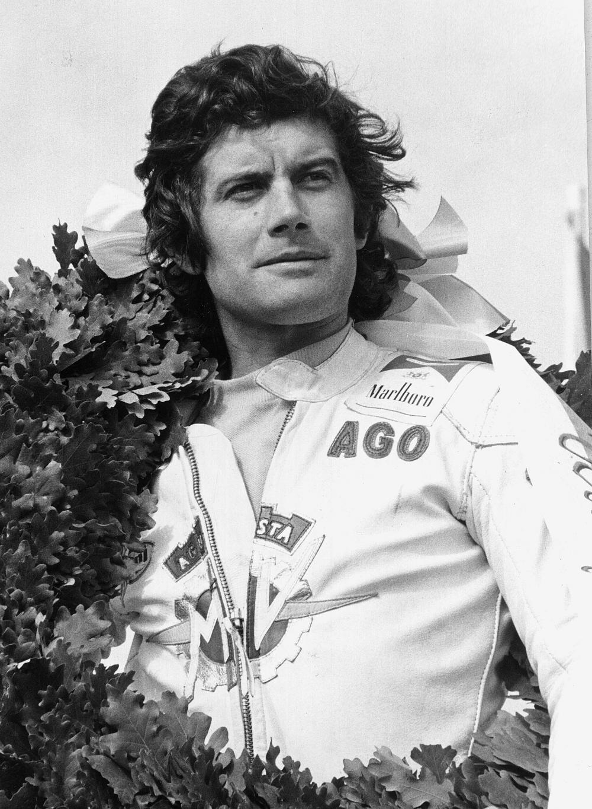
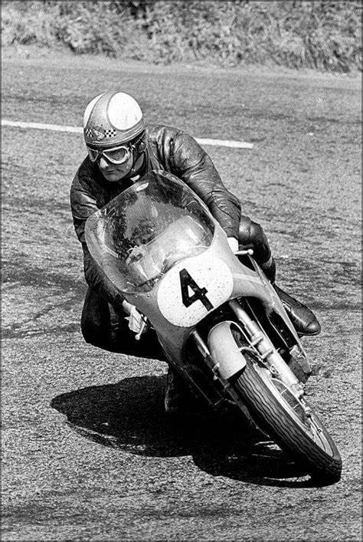
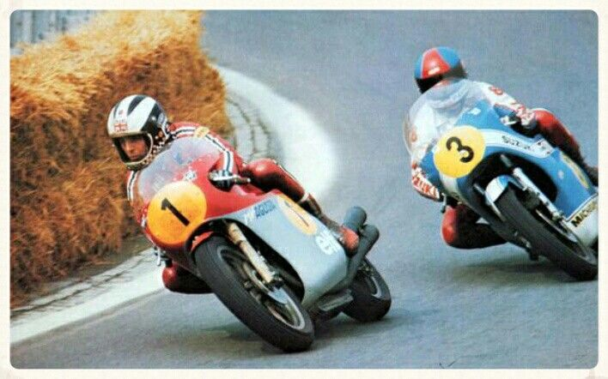
Giacomo Agostini : Le pilote le plus titré de tous les temps, avec 123 victoires en Grand Prix et 15 championnats du monde. Il était connu pour son style de pilotage fluide et sa capacité à tirer le meilleur parti de ses motos.
La période de 1960 à 1975 a été l’âge d’or des 2T en motoGP. Elles étaient puissante et légères permettant ainsi d’atteindre 252 km/h, record détenu pendant 20 ans par Giacomo Agostini.
L’ère du 2 temps
Mike Hailwood : Neuf fois champion du monde, il était connu pour sa polyvalence et sa capacité à gagner dans une variété de catégories. Il a également été un pionnier dans le développement d'équipements de sécurité pour les pilotes de moto.
Grand Prix de Brno en 1965

Slide 4
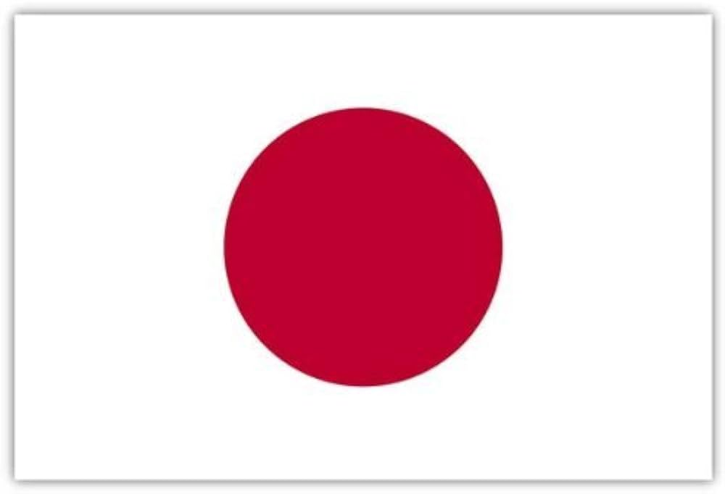
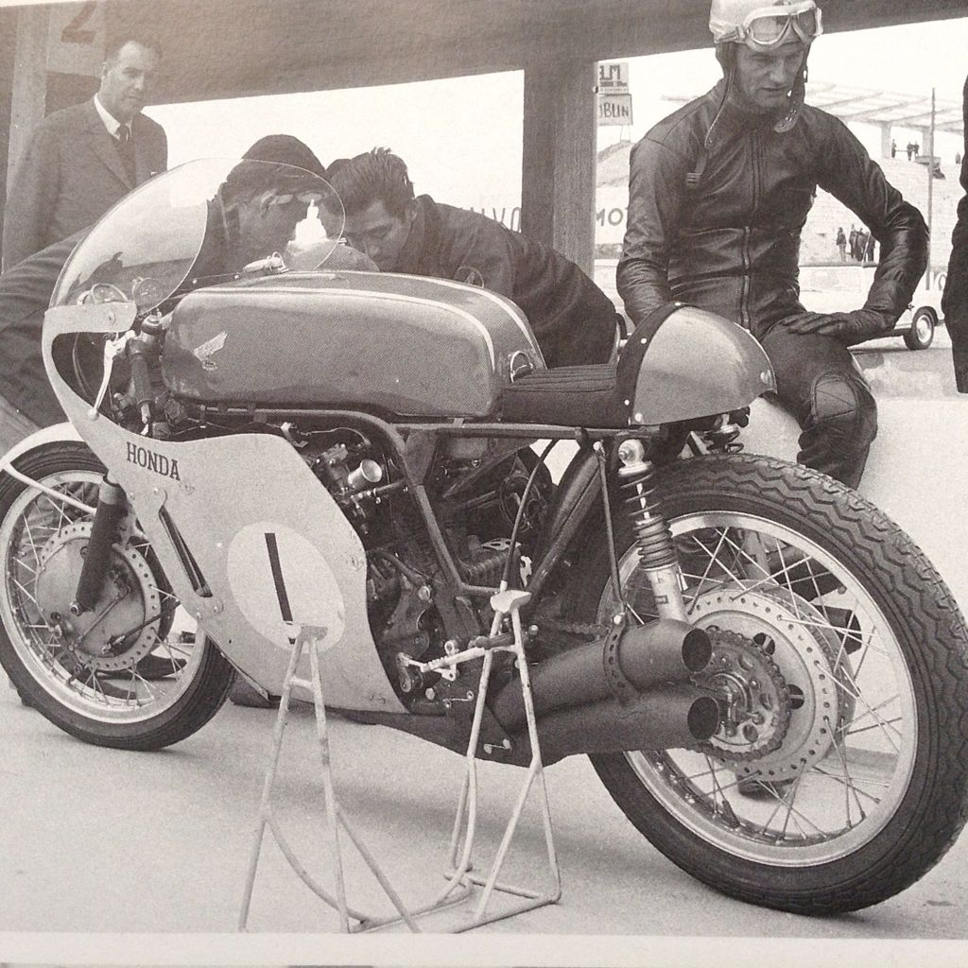
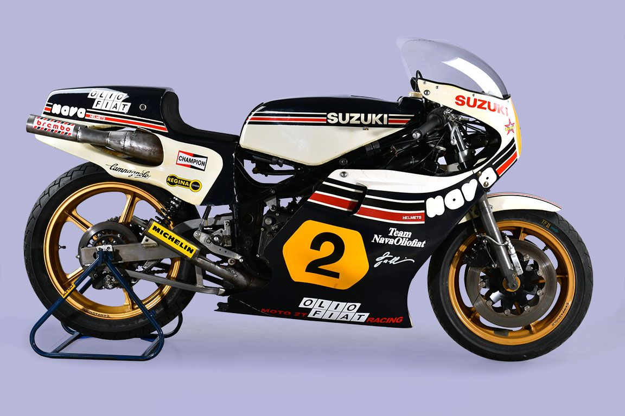
Le réveil du Japon
...tandis que Yamaha remporte le 1er titre constructeur Nippon en 1974.
A partir de 1975, Honda, Suzuki et Yamaha marque leurs places dans l’élite.
Entre 1975 et 1982 Yamaha et Suzuki se partagent la gloire avant que Freddy Spencer n’offre à Honda son 1er titre en 500cc en 1983.
L’année 66 marque la 1ere victoire d’un constructeur Japonais en catégorie reine. Grâce a Jim Redman, Honda réalise cette performance à Hockenheim...
Suzuki
RG 500 xr
de 1980
Jim
Redman
1966
Honda
RC-172

Slide 5
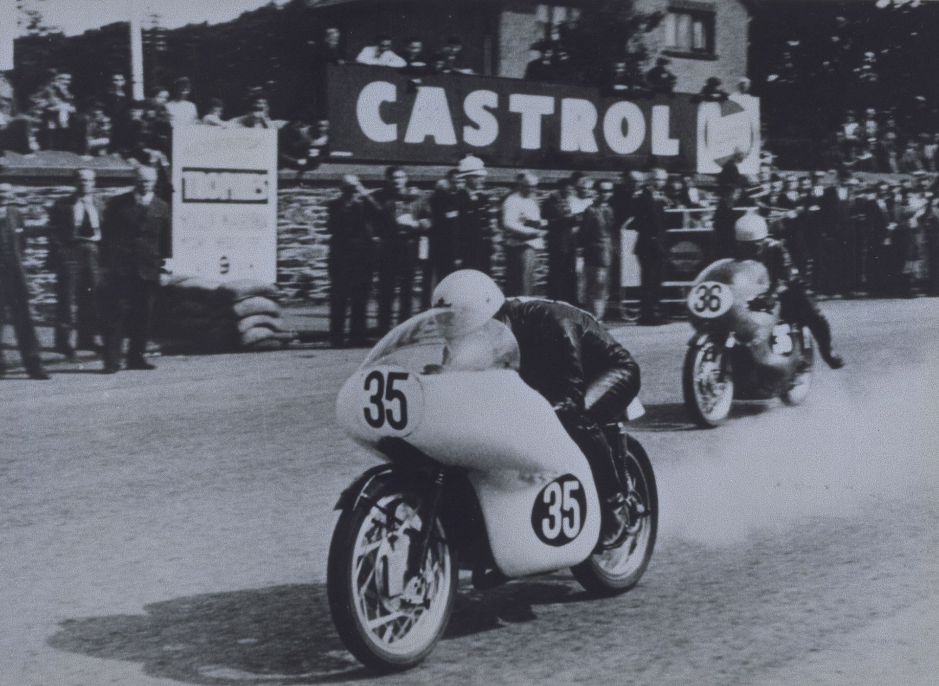
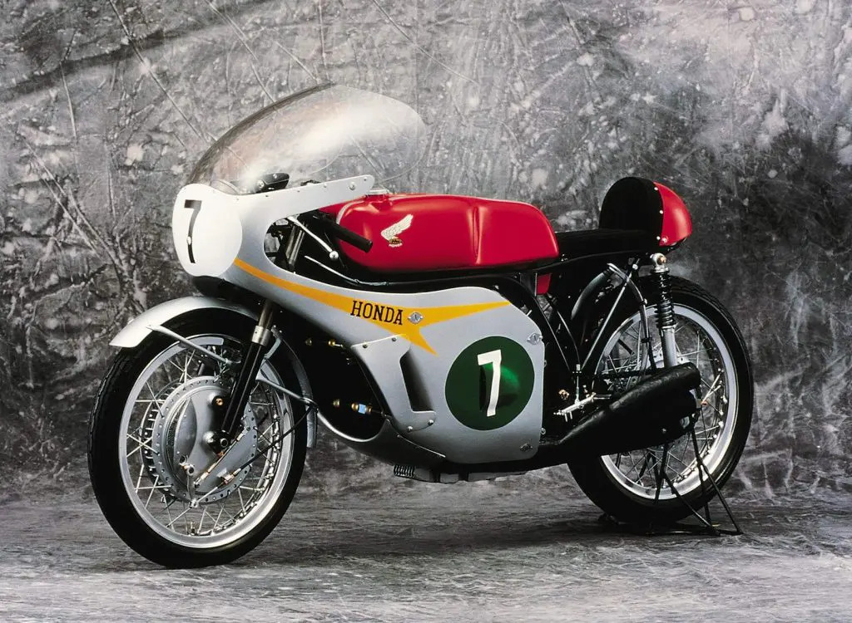
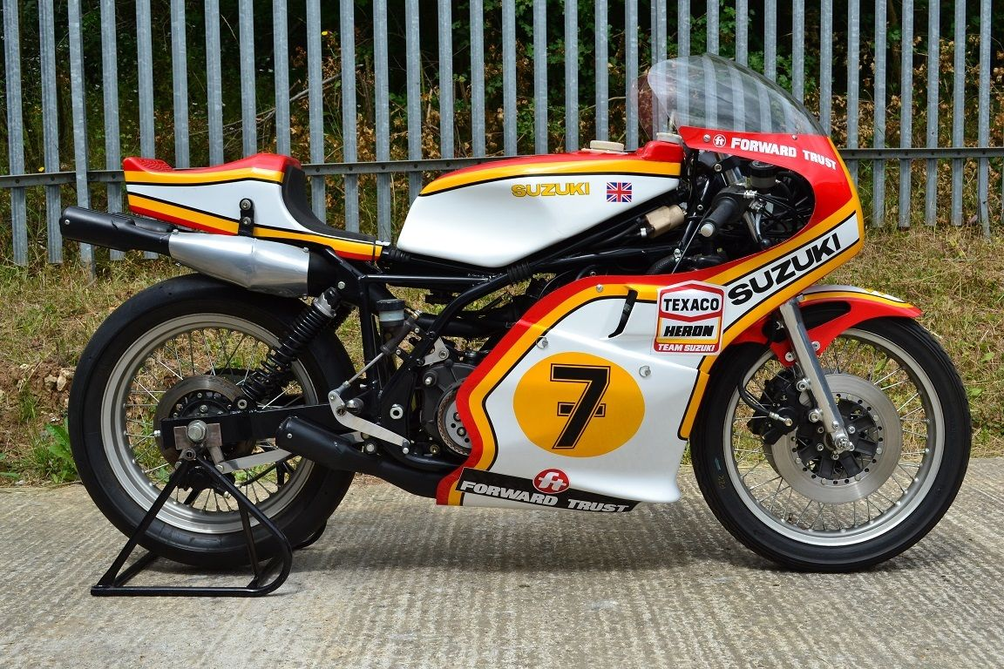
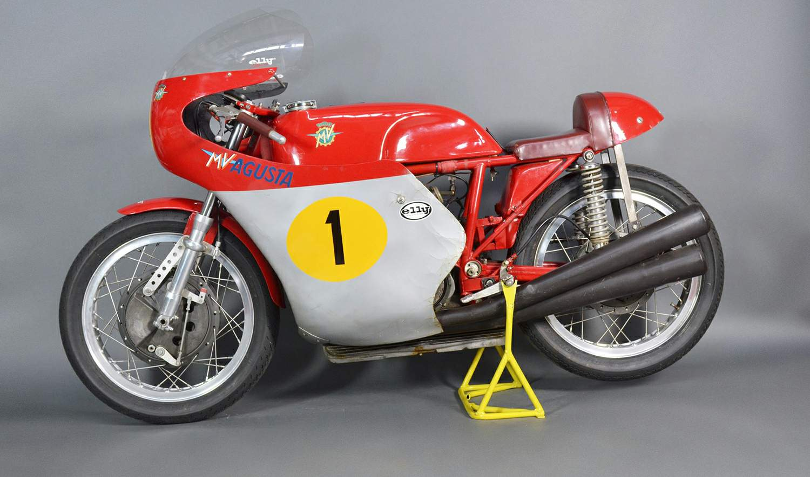
Les motos en 1960/1980
La Honda RC166 est la moto avec laquelle Mike Hailwood remporta le championnat du monde 1966 en catégorie 250 cm3 en s'adjugeant dix courses sur les douze comptant pour le championnat.
Suzuki RG500 : Une moto puissante qui était connue pour sa maniabilité et sa capacité à accélérer rapidement.
MV Agusta 500cc 1968 : La moto la plus réussie de l'époque, avec 18 championnats du monde. Elle était propulsée par un moteur quatre temps de plus de 78ch pour une vitesse de pointe de 260km/h.

Slide 6
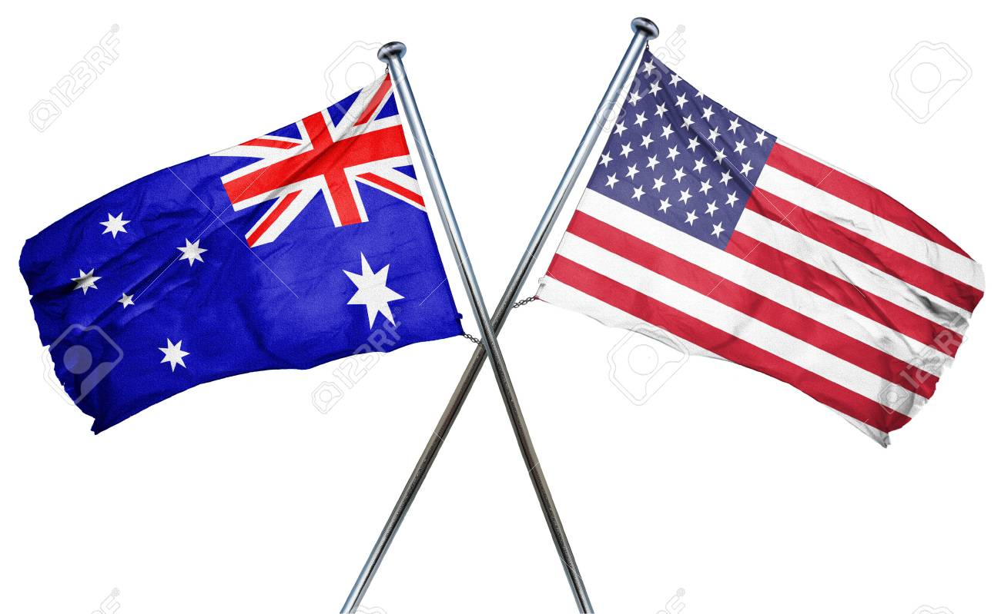
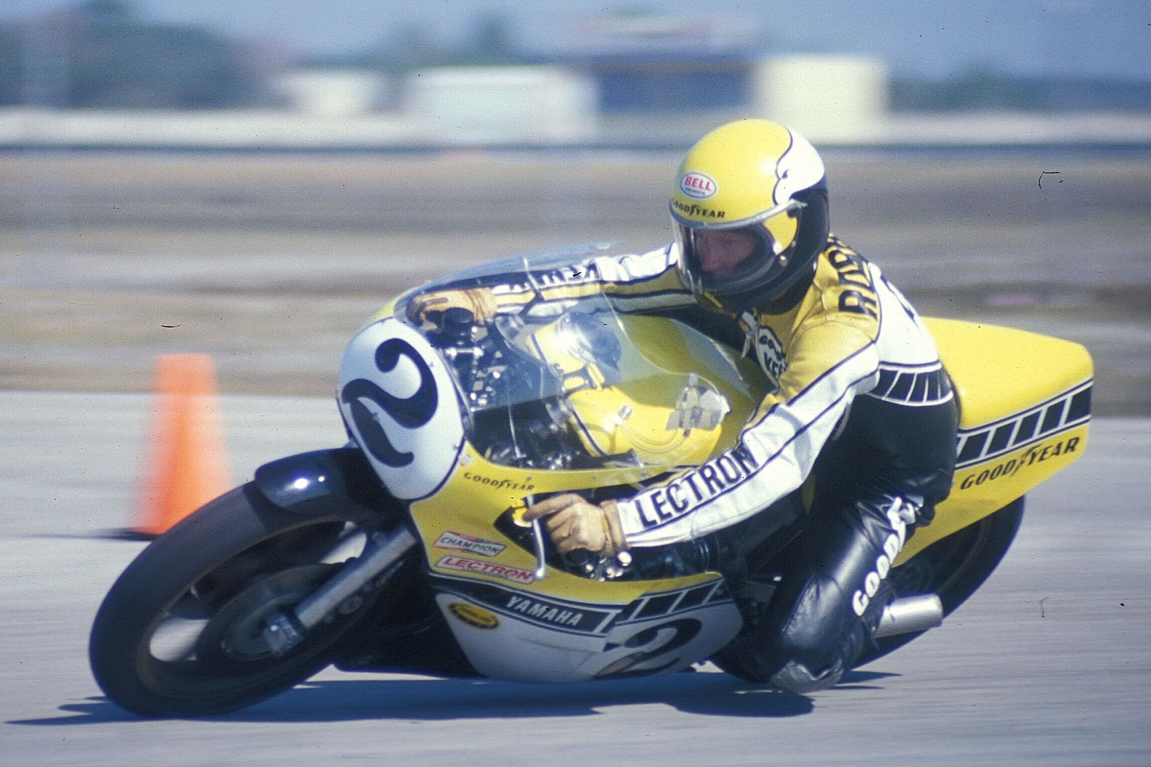
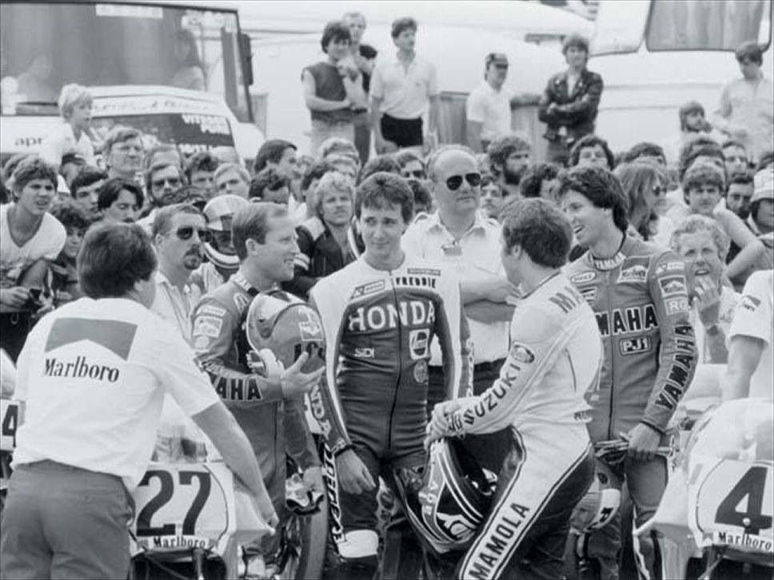
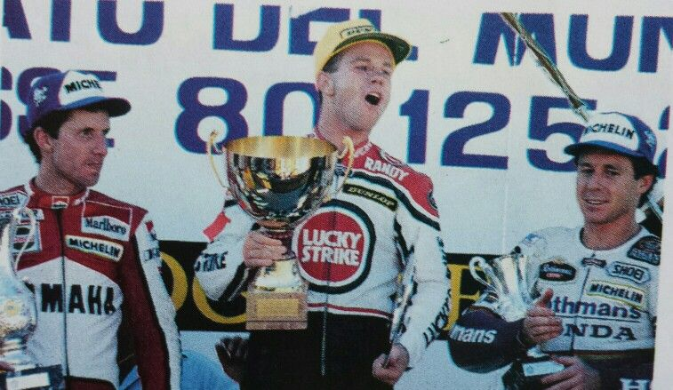
Les pilotes Américains et Australiens qui s’illustrent.
Kenny Roberts ouvre la voie à quelques grands pilotes américains qui marqueront l’histoire des grands prix. 3 fois CdM en 500cc de 1978 à 1980 pour Yamaha, avant que Freddy Spencer et Eddie Lawson ne se partagent les titres entre 83 et 86.
Coté australien , Wayne Gardner entre dans l’histoire de son pays en s’adjugeant le CdM 500cc en 1987...
...avant qu’Eddie Lawson (88-89) et Wayne Rainey (90-91-92) ne ramènent les états-unis sur le devant de la scène.

Slide 7
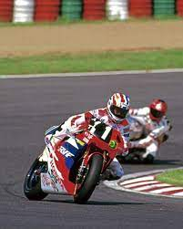
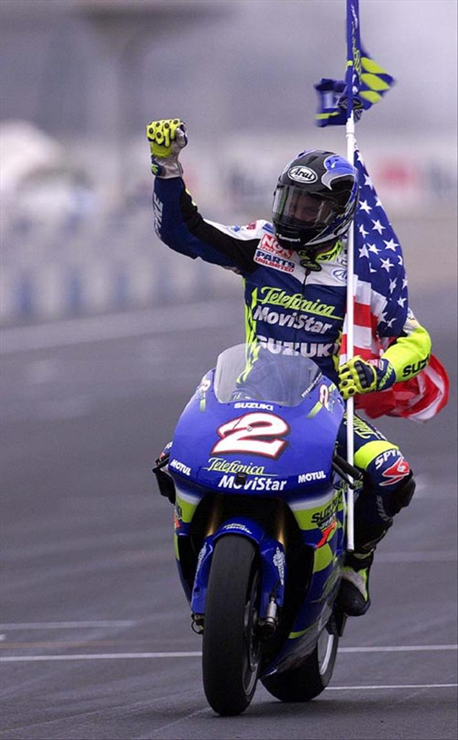
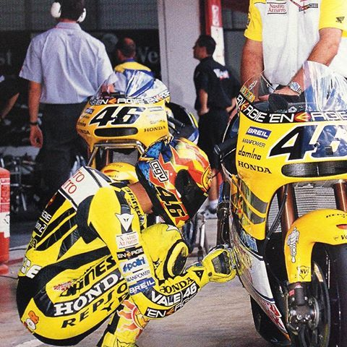
...Alors qu’une étoile montante nommée Valentino Rossi ne devienne en 2001 le 1er CdM italien dans l ‘élite depuis 1982.
En 1993 Mick Doohan commence à prendre du gallon, et remportera ensuite tout les titres 500cc de 94 à 98.
Kenny Roberts J^{r} offre l’avant-dernier sacre en catégorie reine aux américains en 2000...

Slide 8
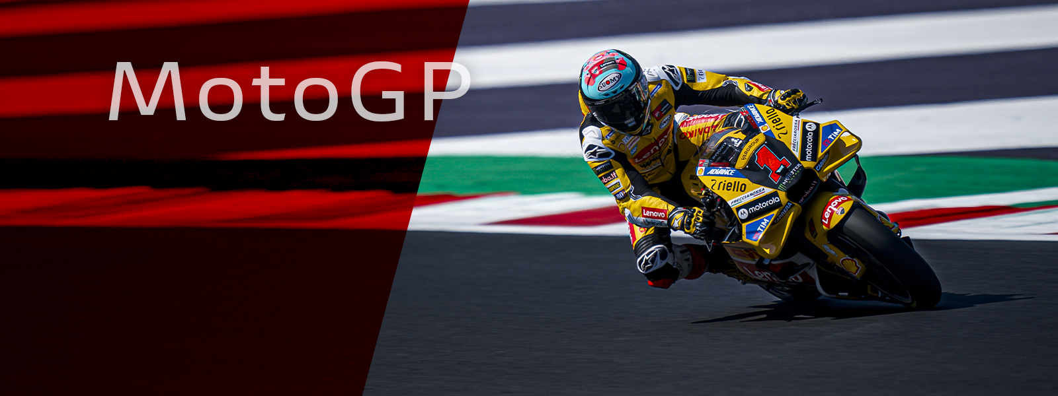
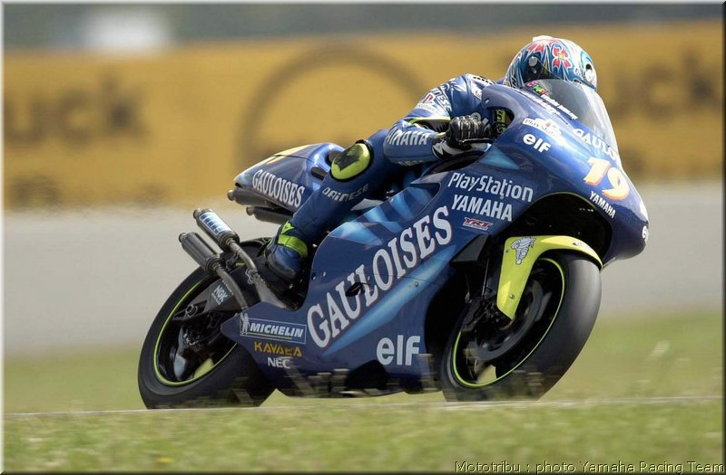
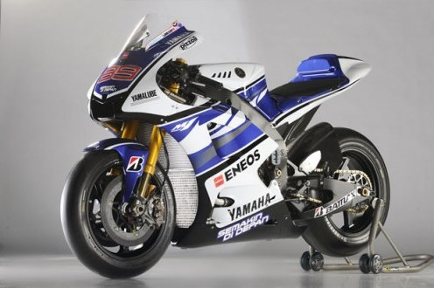
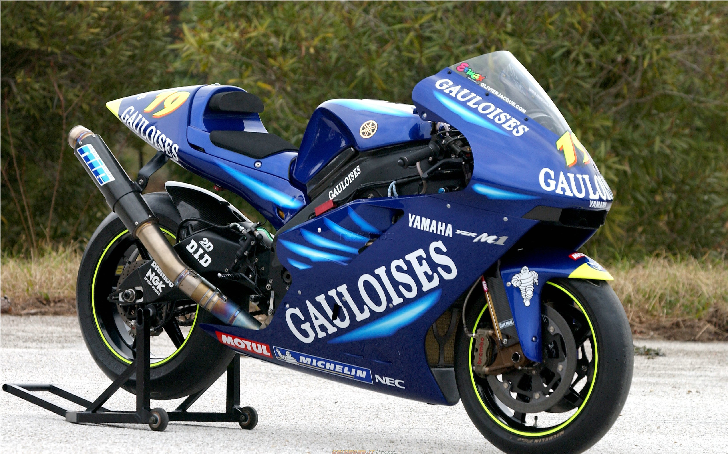
Les débuts de la
En 2002, une nouvelle ère de GP s’ouvre. Le motoGP et ses machines 4T remplace la catégorie 500cc 2T.
actuelle
Le GP de République Tchèque 2003 marque la fin du 2T en catégorie reine.
2012 les machines passe a 1000cc, cylindrée encore utilisée à ce jour !!

Slide 9
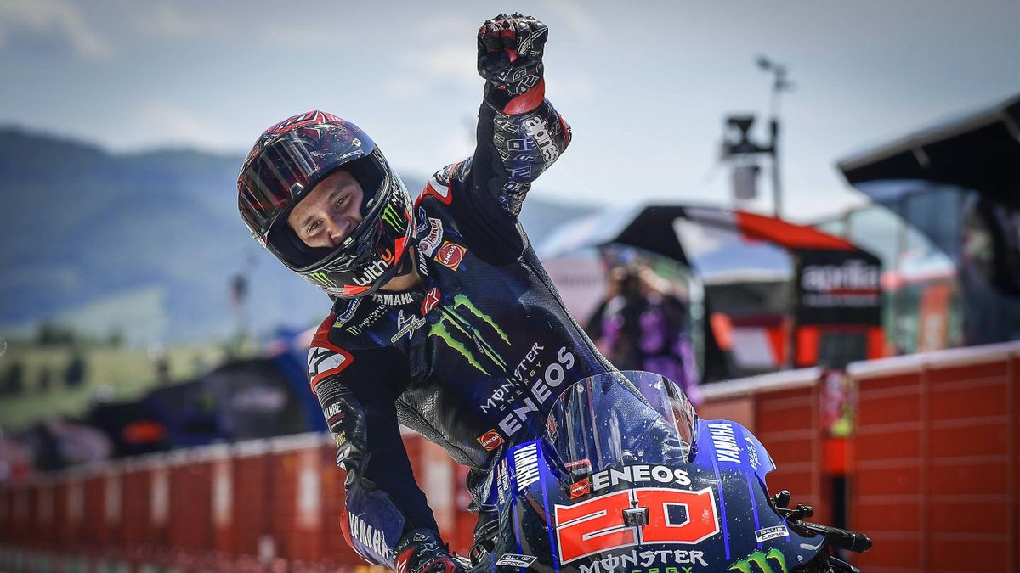
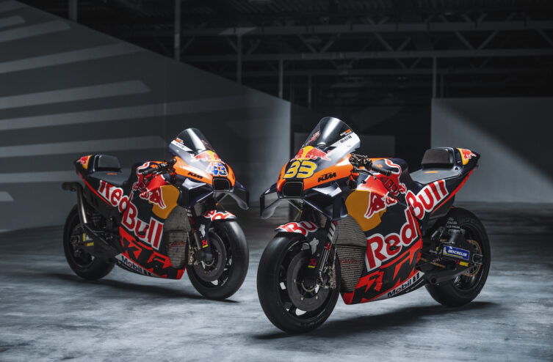
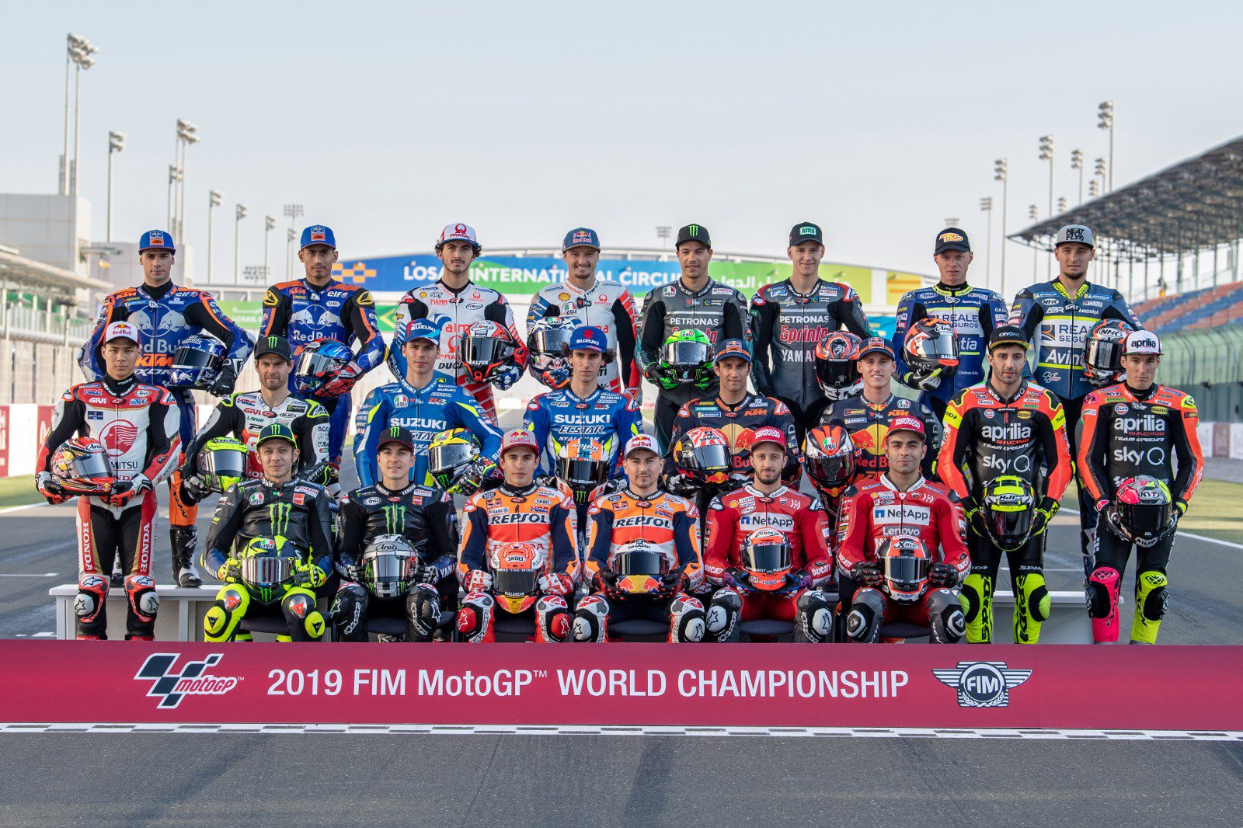
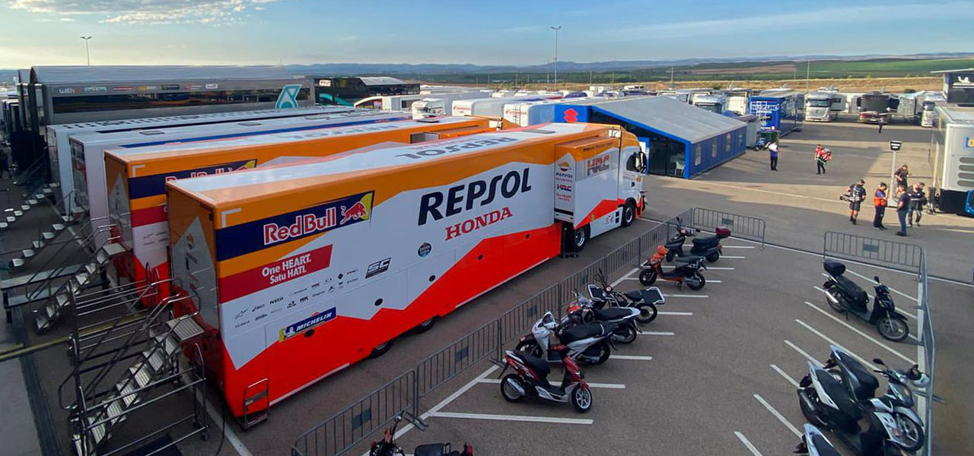
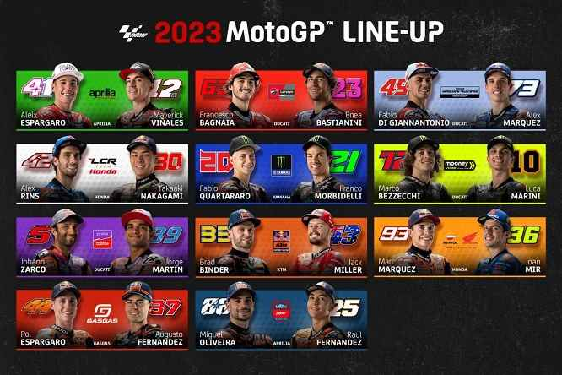
Entre 2 et 3 millions pour une machine
22 pilotes
Venus des 4 coins du monde
11 écuries
Un budget de saison entre 15 et 40 millions selon les structures.

Slide 10
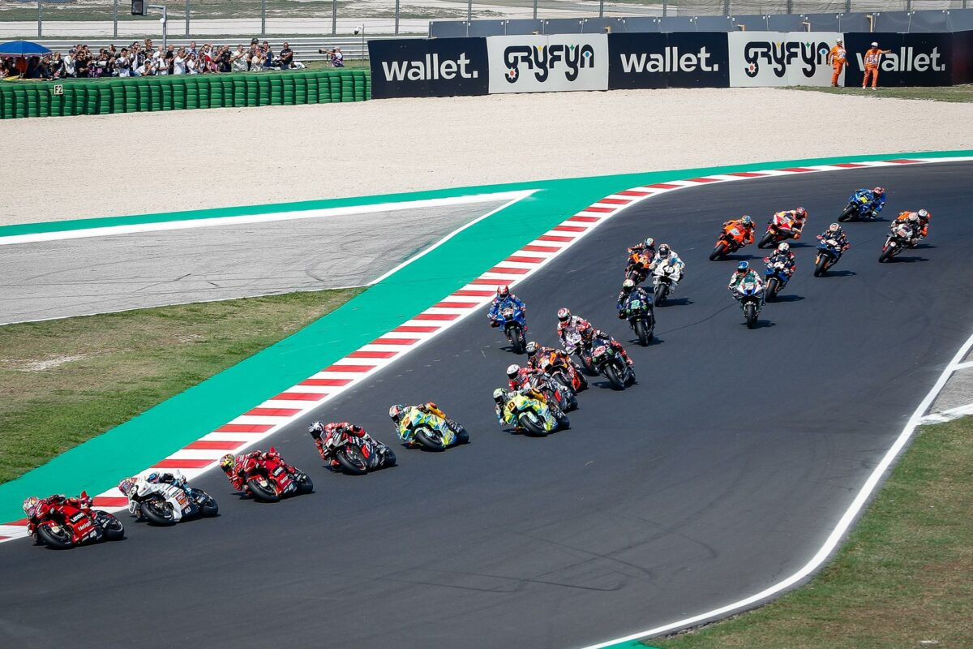
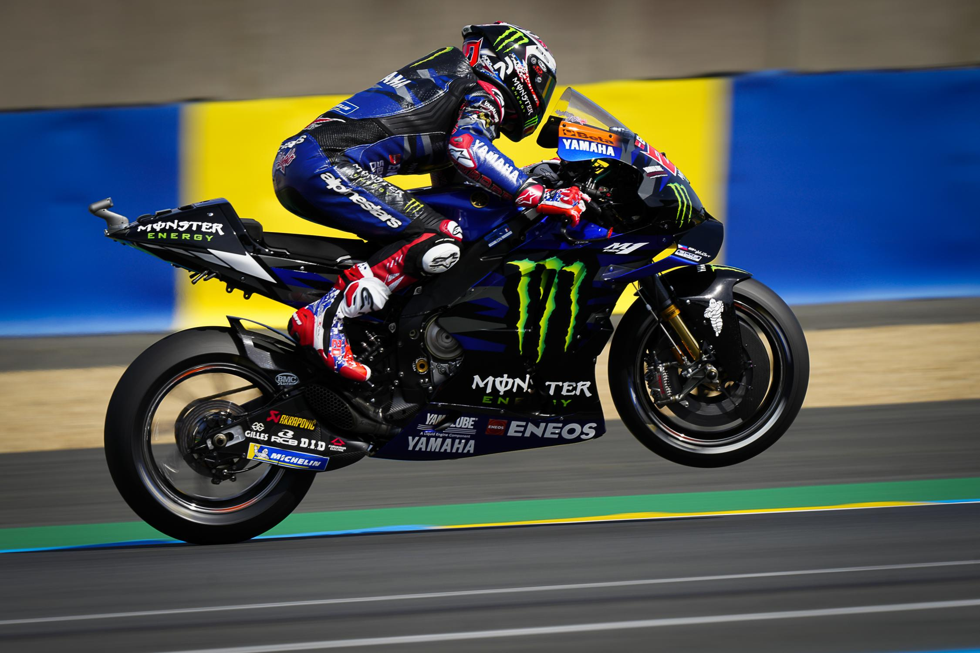
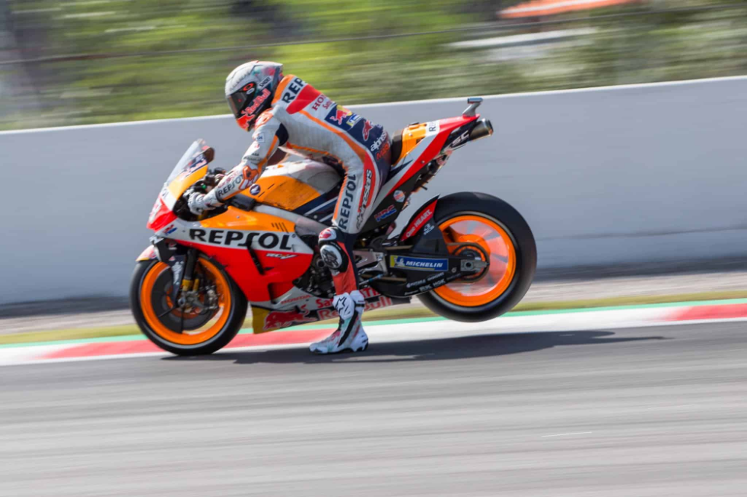
Les machines de moto GP sont des prototypes de plus de 300ch, pour un poids avoisinant les 160 kg. Cela leurs permet d’atteindre des vitesses au-delà des 360 km/h.
Des accélérations impressionnantes...
Et des freinages tout aussi spectaculaire!

Slide 11
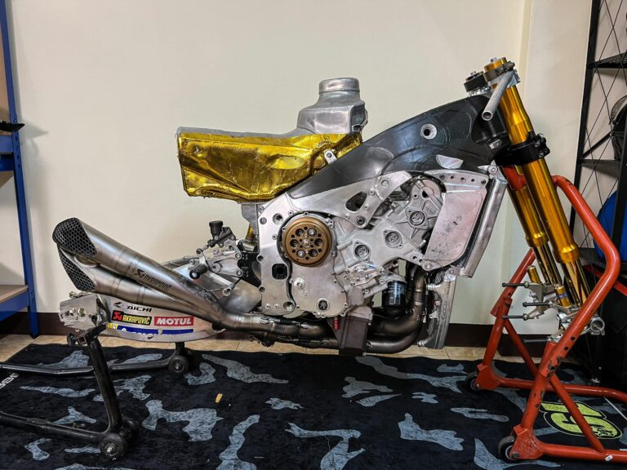
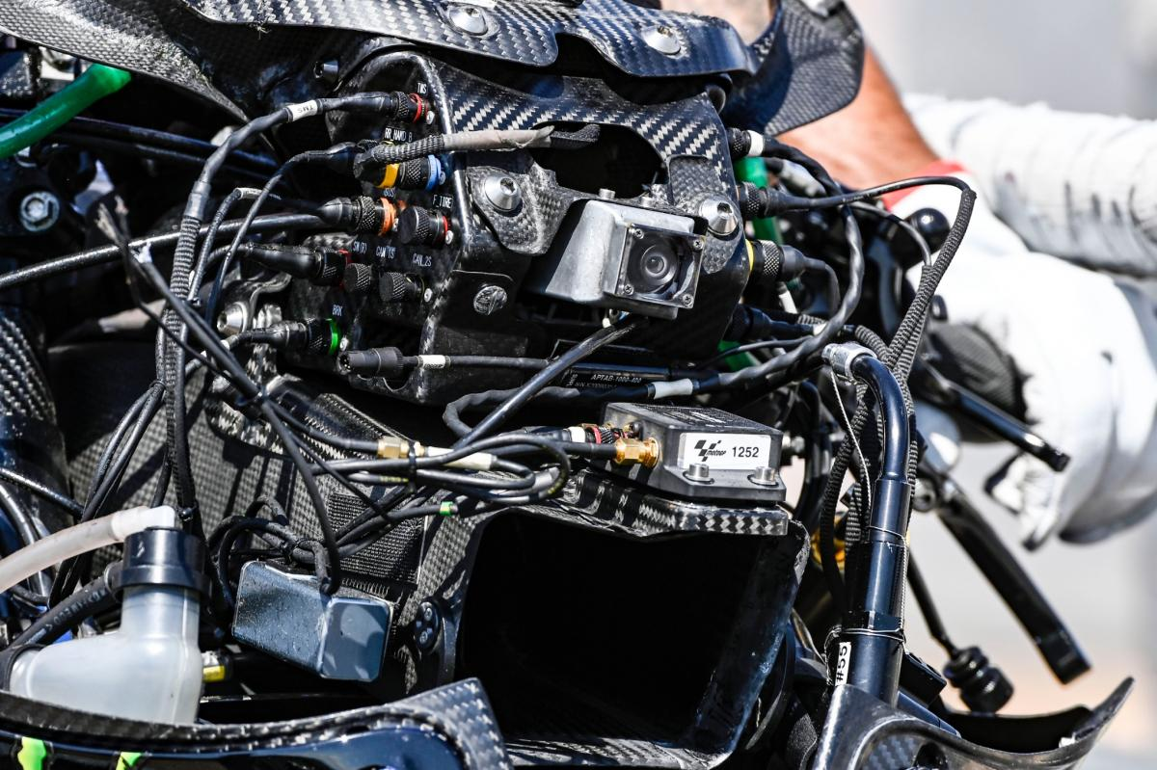
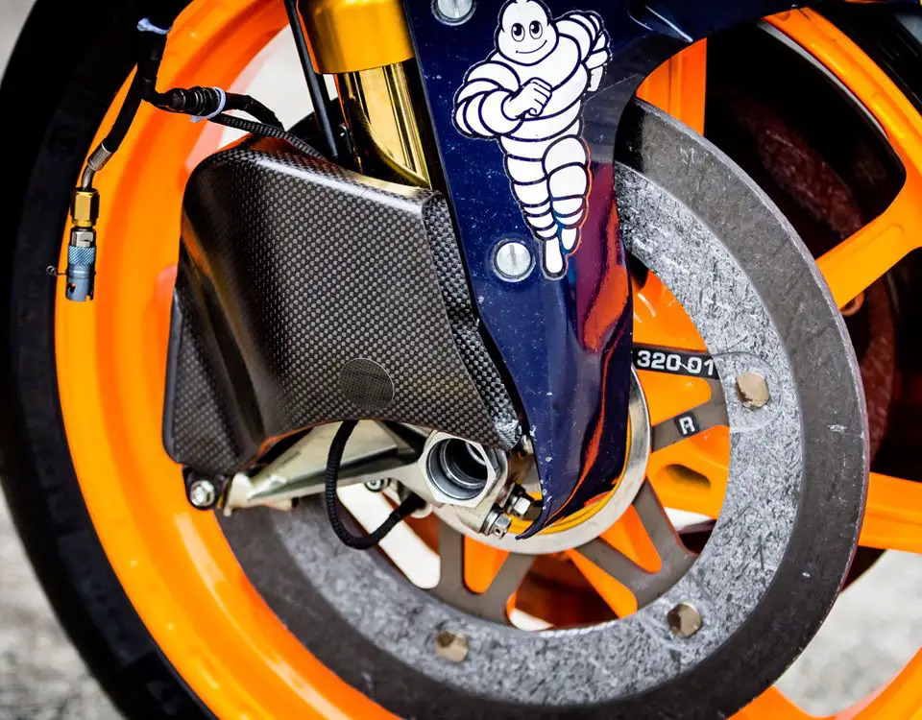
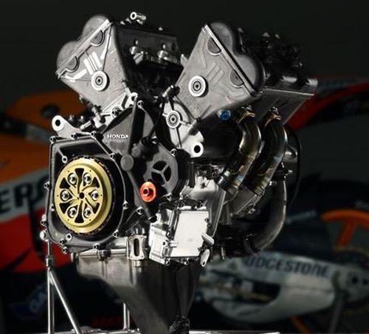
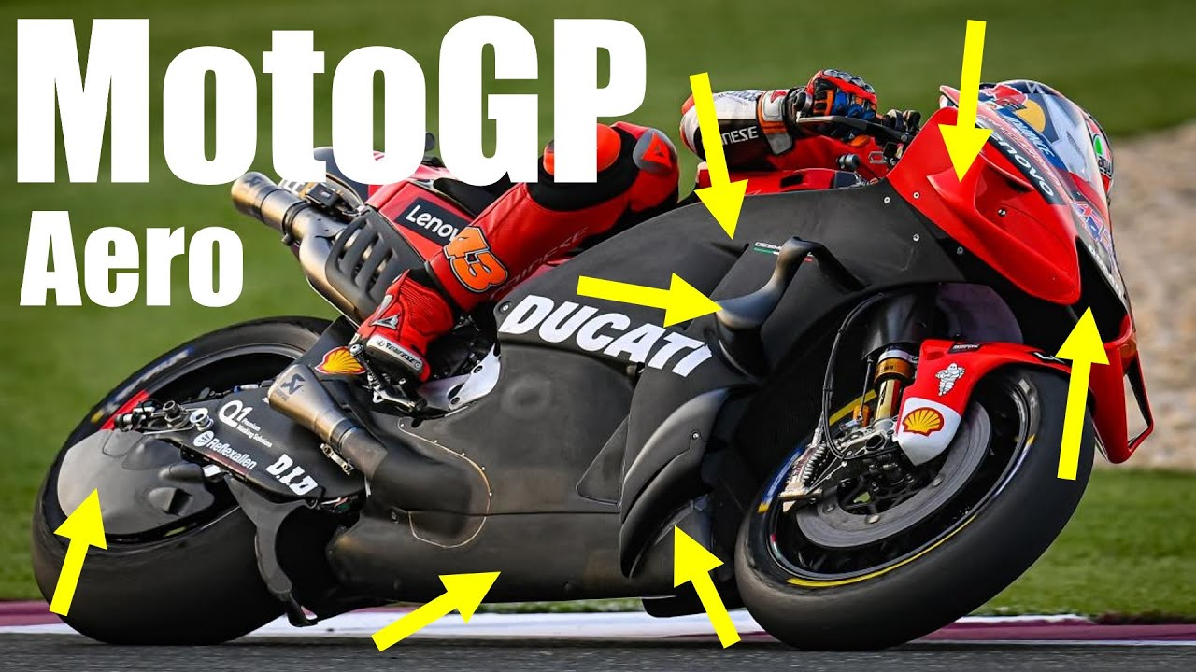
Tout cela est possible grâce aux différentes avancées technologique :
Freinage
Moteur
Électronique embarqué
Aérodynamique

Slide 12
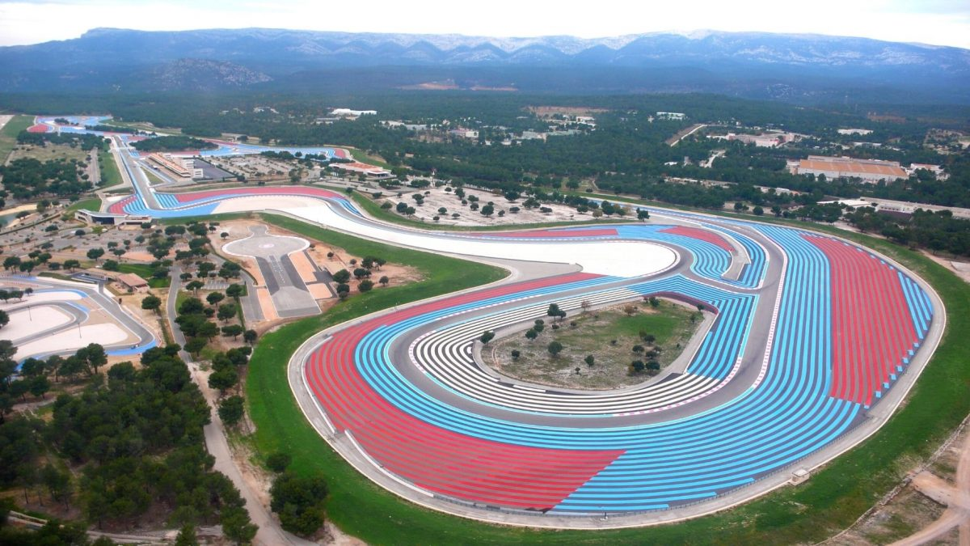
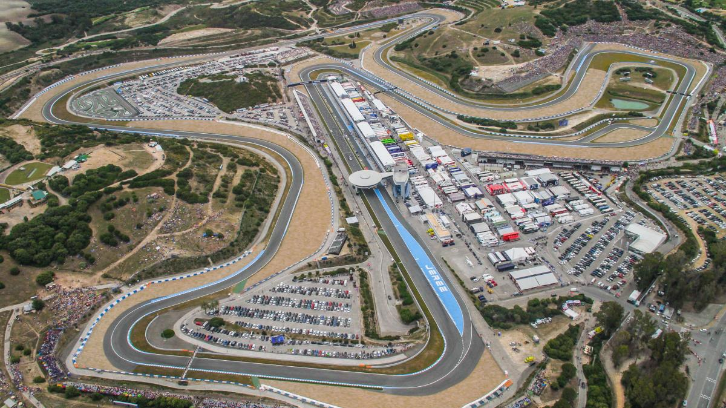
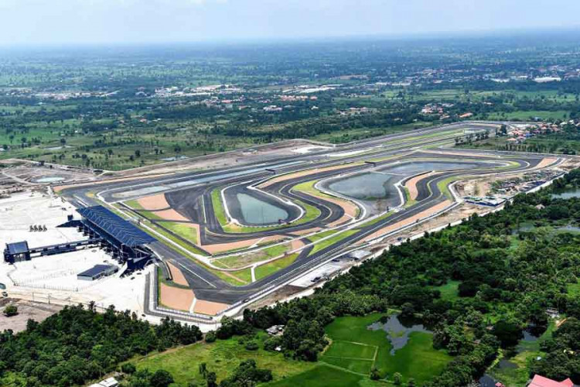
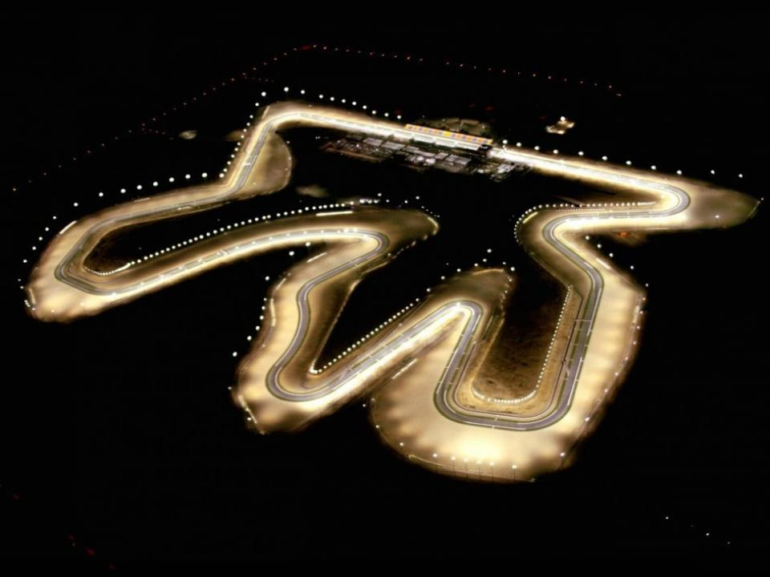
Circuit de Jerez
Espagne
Le championnat se compose de 21 Grands prix à travers le monde. Comme ...
Circuit de Buriram en
Thaïlande
Et même le circuit de Doha au
Qatar

Slide 13
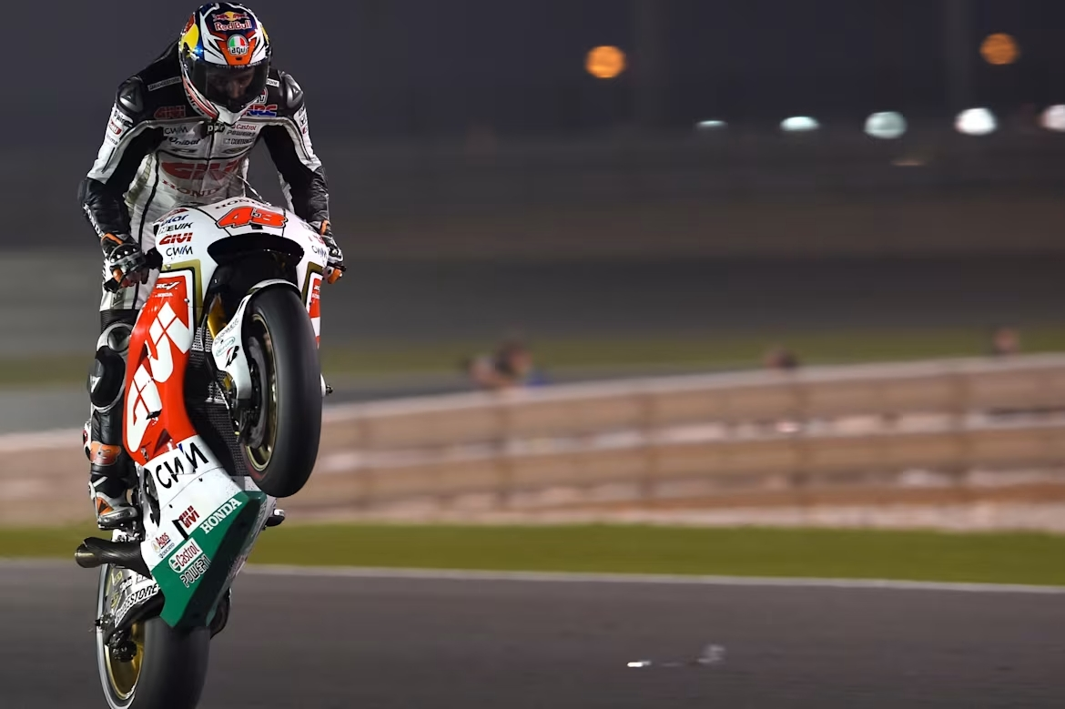
Déroulement d’un week-end de course
Le vendredi, les pilotes MotoGP disposent de deux séances d'essais libres, une le matin de 45 minutes et une l'après-midi de 60 minutes.
Les résultats combinés des deux séances définissent le passage en qualifications. Les 10 meilleurs temps rejoignent directement la Q2, les autres doivent passer par la Q1.
Le programme de samedi est intense, avec une séance d'essais libres de 30 minutes le matin, suivie directement par les qualifications.
La première phase, appelée Q1, se dispute sur 15 minutes. A l'issue de celle-ci, les deux meilleurs pilotes rejoignent la Q2.
Cette seconde et dernière phase des qualifications se dispute également sur 15 minutes, et définit la grille de départ de la course sprint et du Grand Prix avec les 12 premières positions.
Les résultats de la Q1 déterminent alors les places sur la grille de départ à partir de la 13ème position jusqu'à la 22ème. Le départ de la Sprint est donné à 15h00, heure locale.
Le dimanche, les pilotes ont le droit à un warm-up de 10 minutes le matin, avant de courir le Grand Prix, dont le départ est donné à 14h00, heure locale.

Slide 14
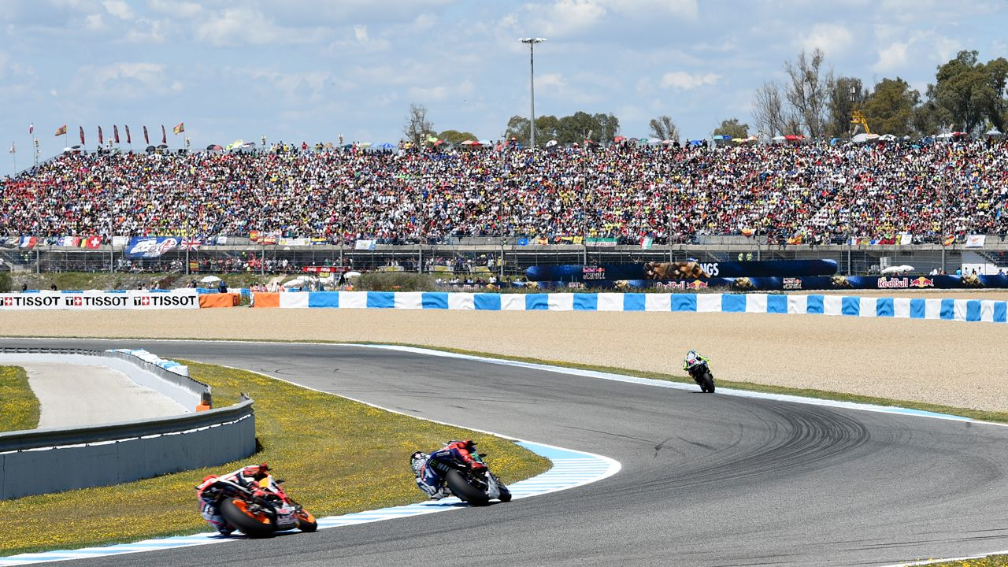
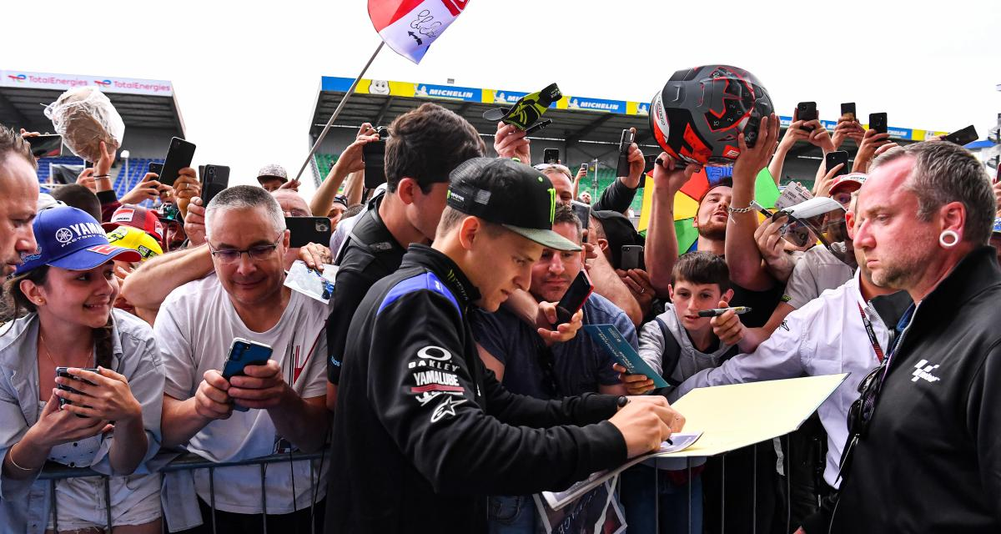
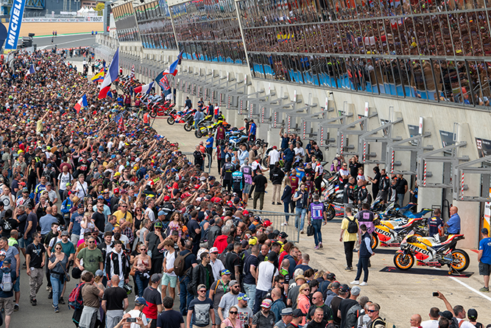

Et, que serait un grand prix sans ses spectateurs
Au plus proche des pilotes et de leurs machines
160 000 spectateurs de moyenne sur un W-E de course
Et toujours autant de ferveur

Slide 15

Titres de champion du monde
125cc (1997)
250cc (1999)
500cc (2001, 2002, 2003, 2004, 2005)
MotoGP (2008, 2009, 2010, 2011, 2012, 2015)
Victoires en Grand Prix
115 victoires (76 en MotoGP, 13 en 500cc, 14 en 250cc, 12 en 125cc)
Pole positions
65 pole positions (51 en MotoGP, 4 en 500cc, 5 en 250cc, 5 en 125cc)
Podiums
235 podiums (176 en MotoGP, 23 en 500cc, 21 en 250cc, 15 en 125cc)
Records
Plus jeune champion du monde de l'histoire de la MotoGP (22 ans)
Plus grand nombre de victoires en MotoGP (76)
Plus grand nombre de pole positions en MotoGP (51)
Plus grand nombre de podiums en MotoGP (176)
Autres distinctions
Meilleur pilote du monde (Prix FIM de la moto) (2002, 2003, 2004, 2005, 2008, 2009, 2010, 2011, 2012, 2015)
Pilote le plus populaire du monde (Prix FIM de la popularité) (2000, 2001, 2002, 2003, 2004, 2005, 2006, 2007, 2008, 2009, 2010, 2011, 2012, 2013, 2014, 2015, 2016)
Valentino Rossi est une légende du sport motocycliste. Il est l'un des pilotes les plus titrés de l'histoire, et il a marqué l'imaginaire des fans du monde entier.
Bonus:

